Slide 1
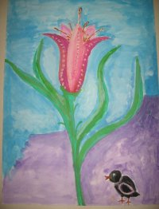


Волонтеры могут все
prostranstvo.radosti@mail.ru
vk.com/pr_rad
www.otsreda.com
vk.com/otkrytayasreda
Инклюзивные волонтерские проекты Пространство Радости и Открытая Среда, Санкт-Петербург
Юбилейная конференция
30 лет от рождения до взрослости
Москва, 26-27.02.2019

Slide 2
ЦЛП –АВАНГАРД
Мотивация сделать что-либо полезное, новое, интересное для особых людей очень ценилась, независимо от того, значился ты специалистом в этой области или нет. Собрались люди, создавшие свою высоко профессиональную среду из практики. Здесь всегда можно расти.

Slide 3
Особым людям важно, чтобы
Признали их существование
равное с остальными
помогали им понять окружающий мир
предвидеть события, последствия
перестать его бояться
меньше «травмироваться об него»
увидеть диапазон своих возможностей, и актуальных, и перспектив
ВСЕ ЭТО МОГУТ ДЕЛАТЬ ВОЛОНТЕРЫ!

Slide 4
Волонтеры смогут все,
если предоставить им возможность действовать и сопровождать их профессиональной поддержкой.
Волонтеры могут сделать так, чтобы обычные люди особого человека приняли, захотели с ним быть, потому что сами проделали этот путь не по долгу службы, а только по движению души.
Настроем и количеством они создают «средовой эффект», который является для человека с особым развитием базовым для социального осознания и принятия себя.

Slide 5
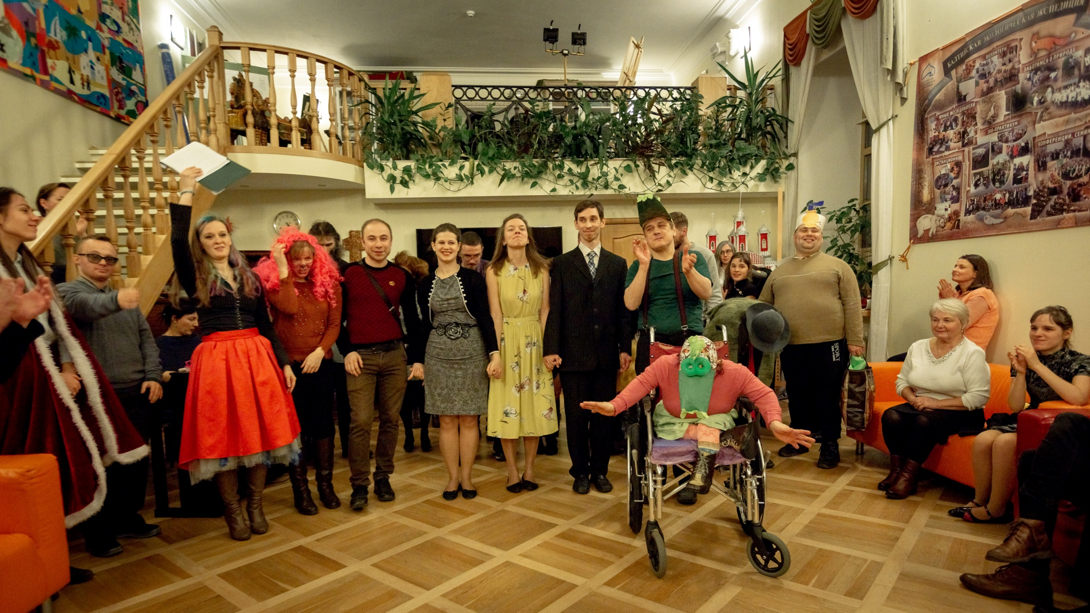
Существует проблема с принятием особого человека средой, а процесс инклюзии уже запущен, и у нас есть ожидания в отношении общества, которое «не готово».
Призывы к толерантности и информирование о заболеваниях вряд ли помогут. Обычные люди скорее нуждаются в собственном позитивном опыте и впечатлении от присутствия рядом с особыми.

Slide 6
Важнейшая задача инклюзии -
помочь обычным людям чувствовать себя спокойно среди особых. Кто и как ее решает?
Ее решает волонтер, негласно, неформально. Тем, что сам меняется и тем, что остальным людям постепенно это становится заметно. Как специалисты помогают ему?
Волонтер для большинства существующих организаций скорее функция, а изменение его отношения к особому человеку – это сопутствующий эффект. В зависимости от своих возможностей и задач организации могут на это обращать внимание или нет.

Slide 7
Главное – сама встреча
Создаем проекты, целенаправленно работающие с этим.
Волонтеры инклюзивных проектов не имеют других более важных задач, кроме встреч и контакта, с вниманием к себе не меньшим, чем к ребятам.
Для них отношение к особым людям, свое и в обществе, - главный интерес. На этом выстраивается все остальное: работа, учеба, жизнь особых людей среди других.
          Обращаем внимание на возможности обычных людей! Их расширение – медленный процесс.

Slide 8
Инклюзивное сообщество - живая среда
Основная черта инклюзивной встречи – стихийность, присущая обычному общению, с элементами упорядоченности
Живая среда рождает свои законы сама из себя, а именно из потребностей и возможностей всех участников.
Это неформальные проекты.

Slide 9
Один из мифов: для контакта с особыми нужны знания и навыки
Специалисты могут либо поддерживать в сознании обычных людей этот миф, либо помочь его развенчать в интересах инклюзии.
Тогда обычные люди захотят искать свои пути и способы установления этого контакта. Разумеется увереннее, если специалист будет доступен для поддержки.
Волонтеров может стать намного больше!

Slide 10
Что нужно для встреч?
а) СПЕЦИАЛИСТЫ, не больше двух.
        Волонтеры остаются главными людьми в проекте, принимающими основные решения совместно и с ребятами-подопечными, опираясь на их и свои желания.
б) ПРОСТРАНСТВО просторное, лучше несколько комнат с оборудованием, чтобы можно было рассредоточиться в любой момент времени, уединиться или наоборот заняться шумным, не мешая остальным, и ВРЕМЯ на встречу и обсуждение ее с волонтерами после.
г) ФИНАНСЫ

Slide 11
Какие специалисты и организаторы нужны?
Уровень компетентности специалистов должен быть достаточно высок, чтобы эта компетентность не мешала инициативе приходящих бескорыстно людей и доверию к ним.
Опыт работы с широким кругом психологических проблем, владение навыками рефлексивной работы со своими внутренними психологическими процессами, умение анализировать не только то, что происходит с подопечными, но и то, что происходит с помогающими им.
Опыт работы с людьми с РАС. Тренерский опыт.
Умеют быть рядом и не мешать!
Помогают волонтерам фокусировать внимание на своих чувствах, испытываемых в контакте с людьми с особенностями развития, на своих потребностях в связи с этими контактами.
Обращают внимание на возможности обычных людей рядом.

Slide 12
Задача - стать мобильным культурным пространством в общедоступной городской среде
Создав дружеское поле контакта вокруг особых людей, и для них и для себя, выстроив равные, принимающие и заинтересованные отношения с ними, можно стать проводниками этой новой для общества культуры отношения к людям с особенностями развития.
Распространять опыт, активно внедряясь в городские пространства, где присутствуют и другие люди,
случайно для себя оказавшиеся рядом или
пришедшие по нашему анонсу.
Волонтер – это и проводник и «гарант безопасности», человек, с которым общество готово вступить в контакт прямо сейчас, а через этот контакт приблизиться и к особым людям.

Slide 13
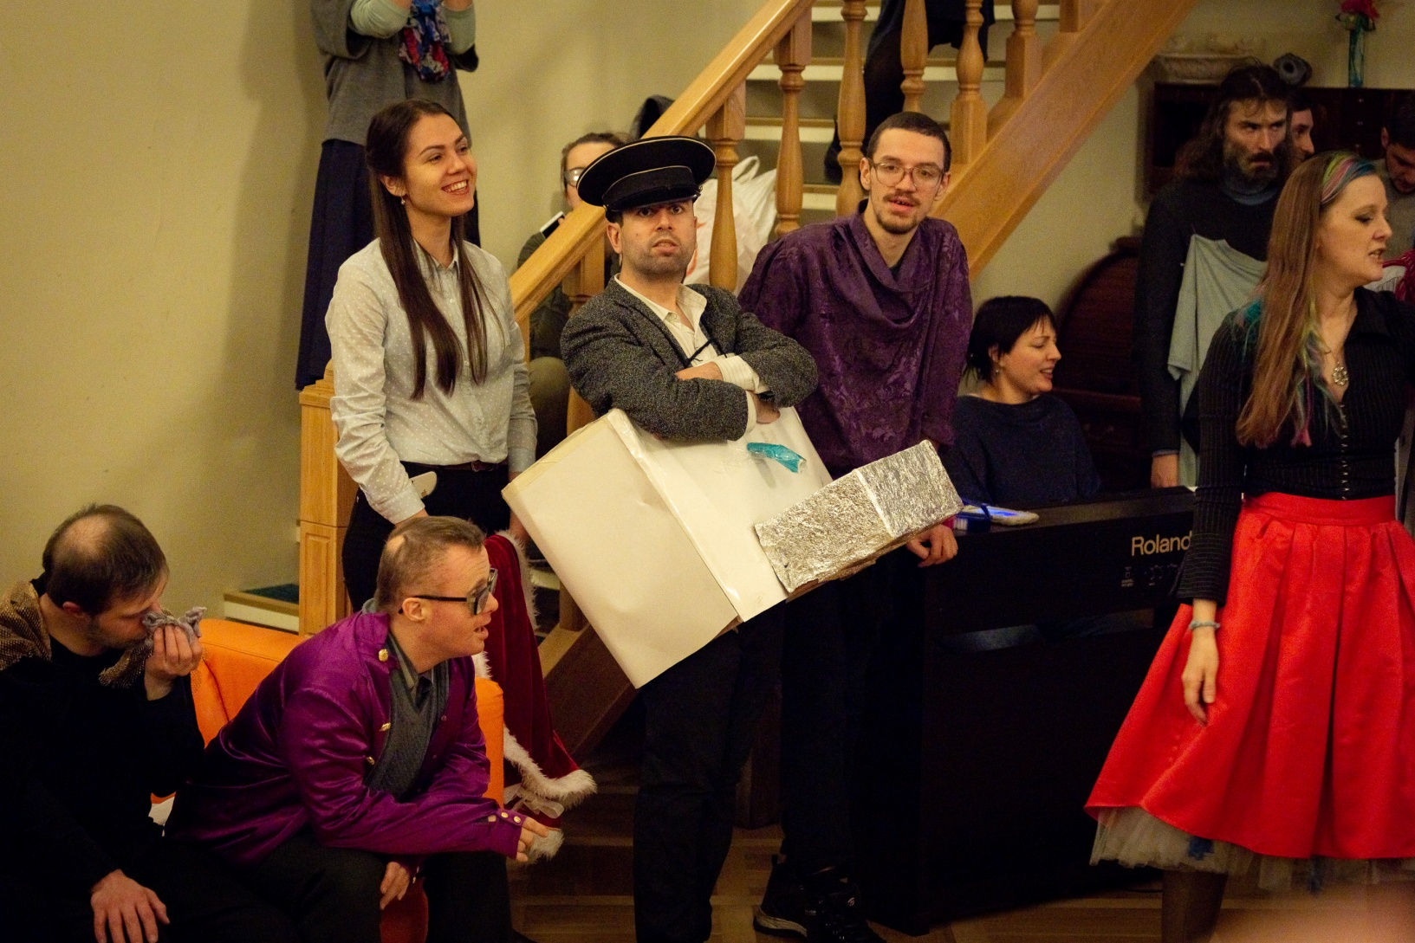
Формируем новый образ - человека, полноценного и своеобразного

Slide 14
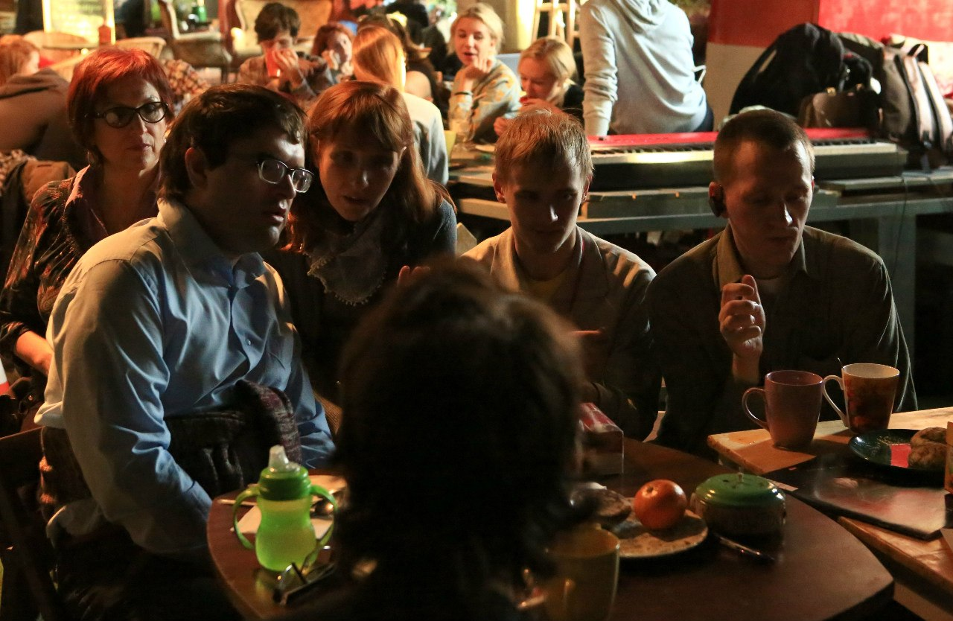
Делаем привлекательным само общение с особым человеком. Формируем новый образ особого человека, полноценного и своеобразного

Slide 15

Социальные инклюзивные волонтёрские проекты Пространство Радости и Открытая Среда
Пространство Радости
Открытая Среда
prostranstvo.radosti@mail.ru
vk.com/pr_rad
www.otsreda.com
vk.com/otkrytayasreda

